Slide 1
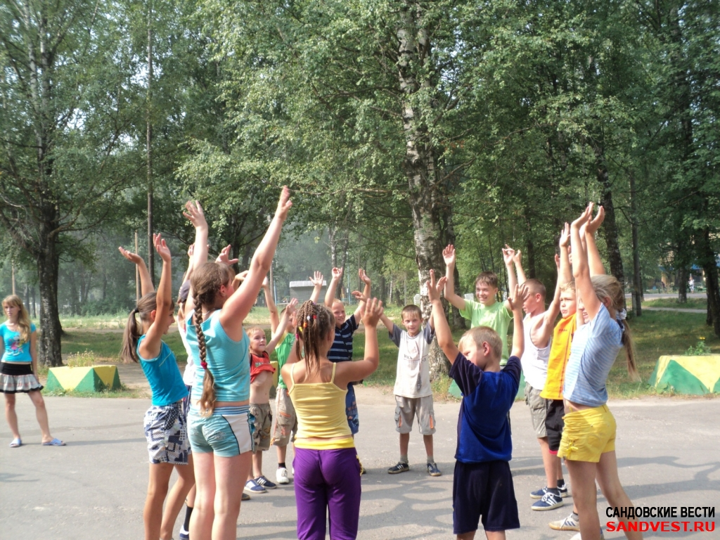
Социальная работа с детьми группы риска
Научно-исследовательская работа
Выполнила студентка 3 курса, 331 группы: Кабанова Э.Ю.
научный руководитель: Поповская Т. С.

Slide 2
Проблема детей группы риска, имеющих различные отклонения от норм социального развития, является наиболее актуальной в современном российском обществе и наименее изученной.

Slide 3
Цель: Изучить особенности организации деятельности школы с детьми группы риска. Задачи: 1. Изучить теоретический материал об особенностях детей группы риска 2.Провести обследование школьников для выявления детей группы риска; 3.Проанализировать результаты тестирования и разработать рекомендации по совершенствованию социальной работы с данной категорий детей. Гипотеза- Число детей находящихся в группе риска значительно сократится при своевременном выявлении этих детей и проведения с ними социальной работы. Объект исследования- школьники лицея № 4 Предмет исследования – этические принципы и стандарты поведения социальных работников во взаимоотношениях с детьми группы риска.

Slide 4
Теоретические основы социальной работы с детьми группы риска
В социологии под группой риска понимают социальные группы, члены которых уязвимы или могут понести ущерб от определённых медицинских или социальных обстоятельств, а также категории населения, которые более других склонны совершать криминальные или девиантные поступки
Основные характерные особенности в поведении подростков из «группы риска»:
1. Отсутствие ценностей
2. Ощущение эмоционального отвержения со стороны родителей
3. Повышенный уровень тревожности и агрессивности.
4. Изменение направленности интересов – свободное время препровождение
5. В отношениях со взрослыми характерны отклонения в общении

Slide 5
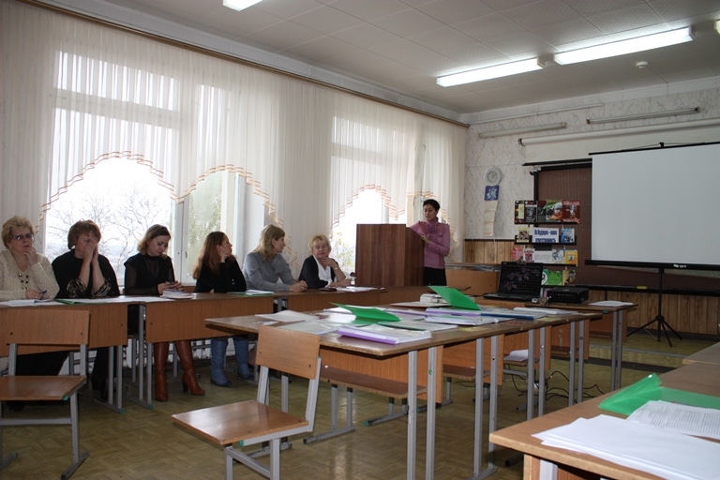
Структура социальных служб и учреждений работающих с детьми группы риска
Работа с детьми относящиеся «группе риска» в учреждениях должна строится по принципу оказания помощи и поддержки в трудной жизненной ситуации. Задача социального работника– найти в ребенке хорошее и помочь воспитаннику увидеть возможности изменения его к лучшему.

Slide 6
Для того чтобы изучить особенности организации социальной работы в школе с детьми группы риска, было проведено исследование. В данную научно-исследовательскую работу были вовлечены дети группы риска подросткового возраста (11-15 лет), обучающийся в 6-9 классах лицея № 4 г. Ейска в количестве 35 человек. Для изучения особенностей детей группы риска и социального статуса их семей была проведена анкета «Определение показателя социального благополучия ребенка» В ходе анализа анкет были выявлены следующие социальные характеристики.
Социальная работа с детьми в условиях школы

Slide 9
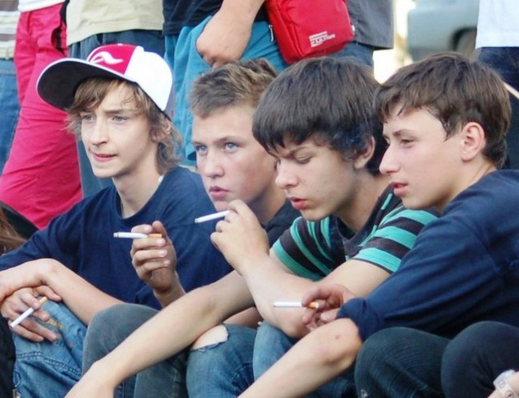
Основные причины попадание детей в группу риска
1. Неправильные отношения в семье
2.В просчётах школы
3. Изоляция от сверстников
4. В средовой дезадаптации вообще
5. В стремлении утвердить себя любым способом и в любой малой группе.
6. Совокупность всех этих причин. 7.Возрастные особенности психики подростка.

Slide 10
В данной научно- исследовательской работе были исследованы системы ценностных ориентаций детей группы риска, за основу была взята методика исследования ценностных ориентаций зарубежного психолога М.Рокича. С помощью методики выявляются следующие направленности: 1. Направленность на себя («Я»)
2. Направленность на общение (О)
3. Направленность на дело (Д)

Slide 11
Проанализировав ответы каждого респондента, можно представить общую картину, дающую представление о доминировании тех или иных ценностей в данной исследуемой группе.
Так, в результате проведённого нами исследования выяснилось

Slide 12
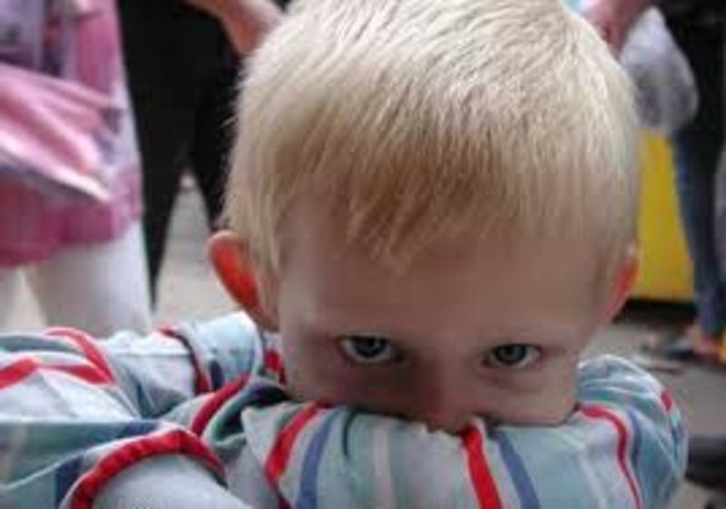
Таким образом, на основании полученных результатов исследования по методике М. Рокича, можно сделать следующие выводы: у респондентов несформированная система ценностей, а также причиной может быть неискренность ответов.

Slide 13
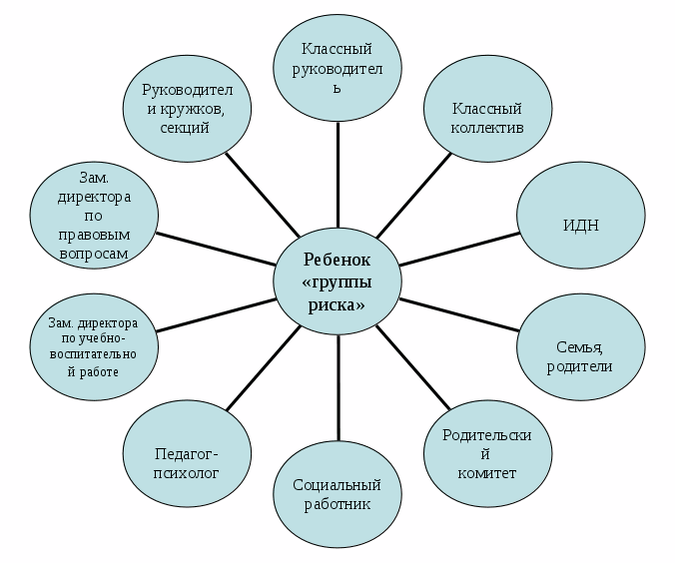
У подростков группы риска, проведенное исследование, позволило выявить психологические, социальные, педагогические проблемы. Данные проблемы требуют комплексного решения со стороны всех структур. На данном этапе возникла острая необходимость разработки рекомендаций для детей, оставшиеся без попечения родителей, детей, оказавшиеся в трудной жизненной ситуации, детей из многодетных, малообеспеченных, неблагополучных семей, детей-инвалидов.

Slide 14
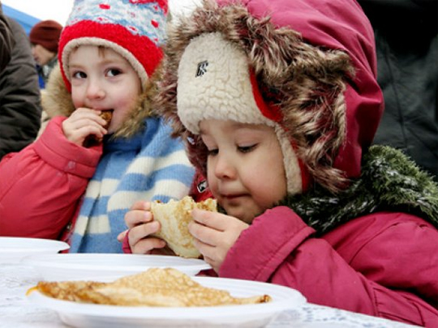
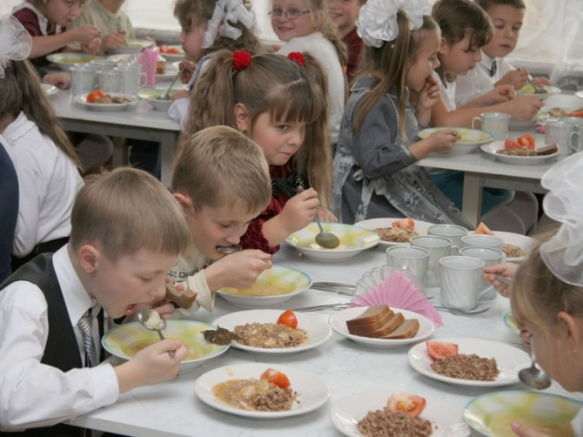
Рекомендации для комитета социальной защиты населения; управление образованием; школы.
Комитет социальной защиты населения
- оказывает адресную помощь (пособия по нуждаемости, единовременная материальная помощь, выдача продуктов питания, талонов на горячее питание, социальное обслуживание)
- проводит ежегодную акцию «Помоги собраться в школу»
- выделяет бесплатные путевки на отдых, лечение и оздоровление нуждающимся детям.

Slide 15
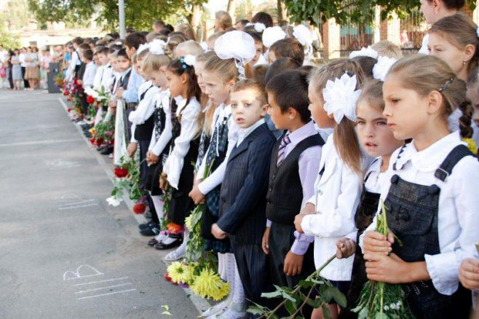
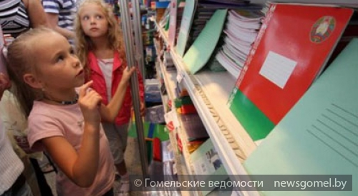
Школа:
-обеспечивает проездными билетами учащихся из малообеспеченных семей
-организует питание за счет использования продуктов с пришкольного участка
-проводит акции «Помоги собраться в школу», «Милосердие»
-организует отдых для детей из малообеспеченных семей, детей - инвалидов в период каникул в пришкольных лагерях
-реализует различные формы оздоровления детей

Slide 16
Действия социальных служб направленные на:
1. правовую защиту и социально-педагогическая поддержку детей группы риска
2. профилактические работы, формирование и развитие системы клубов для детей и подростков, развитие системы детского и семейного отдыха,
3. привлечение родителей и детей и подростков группы риска к работе по благоустройству города, улиц, дворов, подъездов,
4. поддержание связи с Центр занятости населения по вопросам трудоустройства в летний период несовершеннолетних, нуждающихся в материальной помощи.

Slide 17
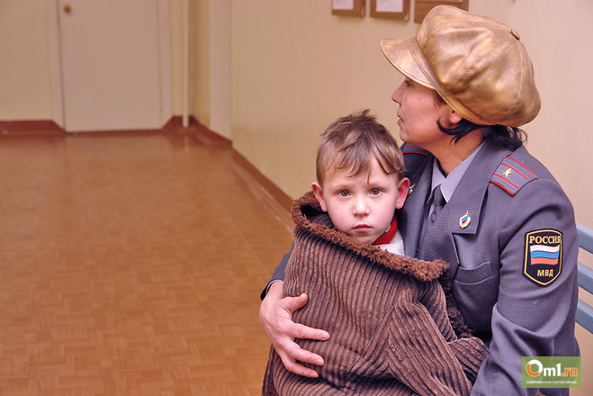
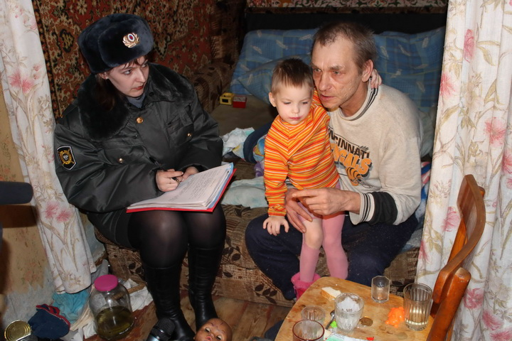
Также работа социально-психологических служб должна включать раннее выявление асоциальных семей, и лишение их родительских прав.

Slide 18
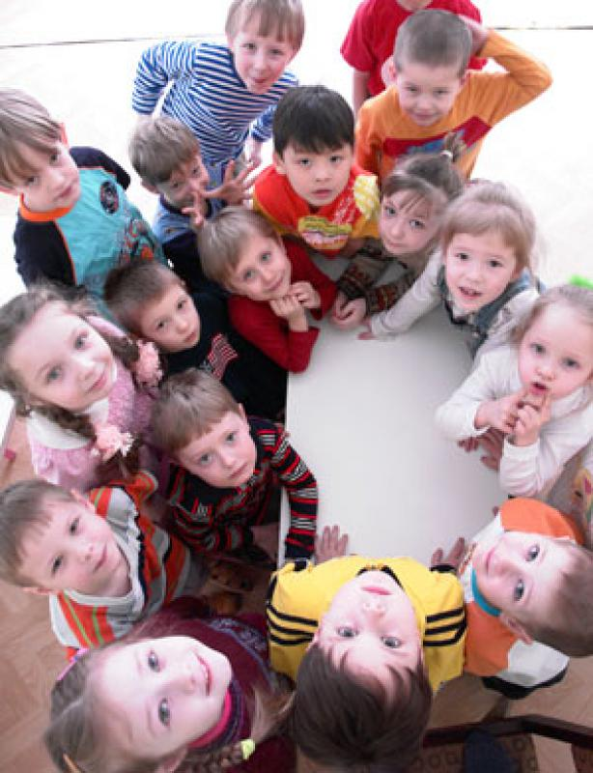
Проведенное исследование с детьми группы риска позволяет утверждать, что дети данной категории нуждаются в психологической, социальной, педагогической помощи. В настоящее время возникла острая необходимость разработки практических рекомендаций родителям, педагогам по решению проблем детей группы риска, внедрение специальных программ в деятельность школ, средне профессиональных учебных заведений. Предлагаемые в научно-исследовательской работе, теоретическое и практическое изучение социальной работы с детьми группы риска станет полезным дополнением к другим точкам зрения на эту проблему.

